Slide 1


PROGRAMOVÁNÍ
První program
První seznámení se sestavováním elektronických obvodů a programováním desky Arduino. V této části vytvoříte jednoduchý elektronický obvod s LED diodou.

Slide 2
Otázky pro vás
Víte, co to jsou embedded systémy?
Embedded systémy (ES) – někdy se uvádí vestavěné systém, jsou kombinací hardwarového a softwarového vybavení. Jsou to systémy jednoúčelové, určené pro definované činnosti. ES bývají součástí nějakého systému většího. Obsahují řídící počítač, který je zcela zabudován do zařízen, které ovládá a plní konkrétní účel.
Kde všude se s embedded systémy
můžete potkat?
Dnes již prakticky všude: televize, mobilní telefony, automobily atd.
PROGRAMOVÁNÍ

Slide 3
Sestavení obvodu
Co budeme potřebovat?
PROGRAMOVÁNÍ

Slide 4
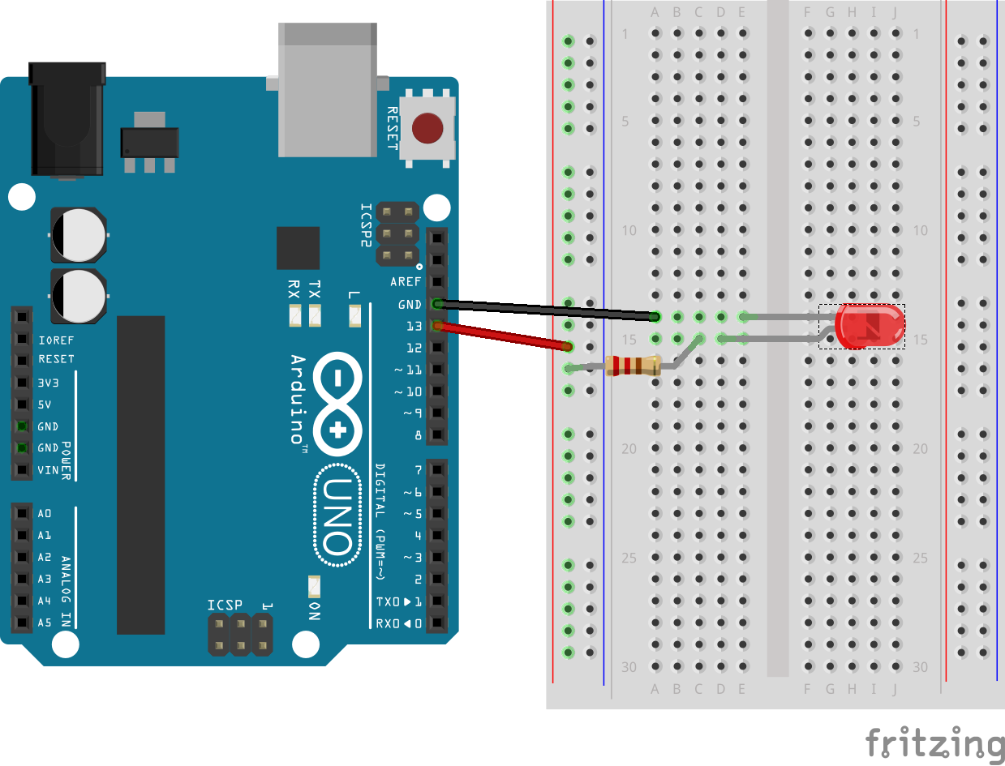
Elektronický obvod
Schéma zapojení
PROGRAMOVÁNÍ

Slide 5
Programový kód
// nastavení pinu 13 jako výstup
// nastavení hodnoty HIGH
// pro rozsvícení diody
// Přerušení programu na 1 sekundu
// nastavení hodnoty LOW
// pro zhasnutí diody
PROGRAMOVÁNÍ

Slide 6
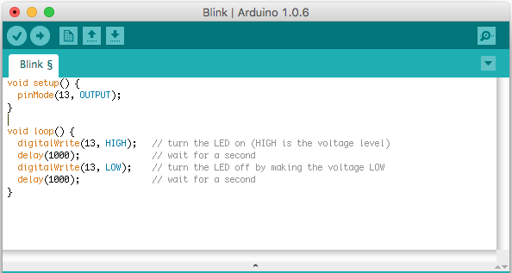
Spuštění programu
Nahrajte program do desky Arduino
Klikněte na symbol pro nahrání
PROGRAMOVÁNÍ

Slide 7
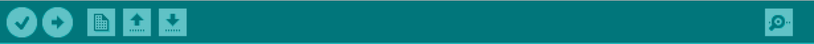
Arduino IDE
Funkcionalita ikon
PROGRAMOVÁNÍ

Slide 8
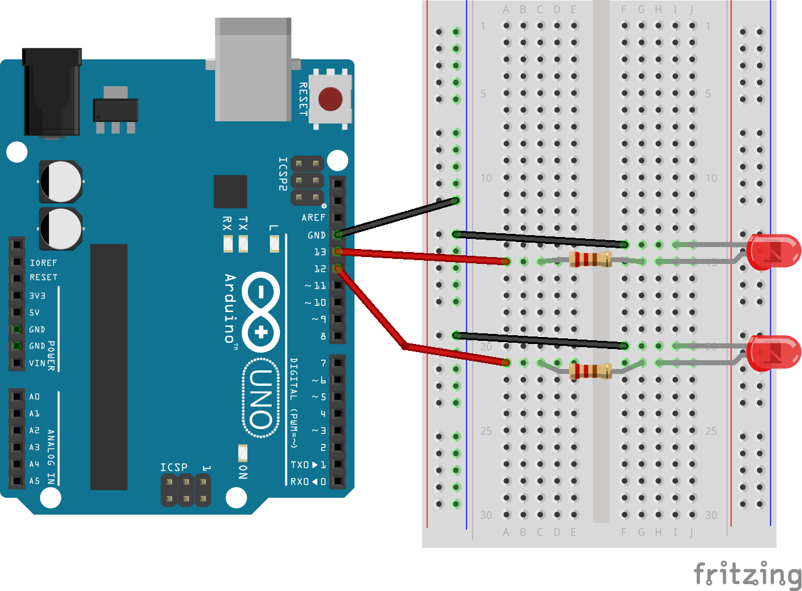
Úkoly pro vás
Připojte druhou LED diodu, třeba na pin 12.
PROGRAMOVÁNÍ

Slide 9
Úkol pro vás
Sestavte program pro střídavé blikání obou LED diod, vždy po 1 sekundě.
PROGRAMOVÁNÍ

Slide 10
Sestavte program pro střídavé blikání LED, ale tentokrát každá blikne dvakrát, vždy po 1 sekundě. Mezi oběma diodami bude pauza dvě sekundy.
Úkol pro vás
PROGRAMOVÁNÍ

Slide 11
Úkol pro vás
Upravte program tak, aby diody blikali postupně tj. rozsvítí se první, po 0,25s se rozsvítí druhá, v čase 0,5s zhasne první a v čase 0,75 zhasne druhá. V čase 1s rozsvítí první a pořád dokola.
PROGRAMOVÁNÍ

